Slide 1
C언어 과외 – 8회차
포인터

Slide 2
저번 수업 복습
구조체
struct F1{ ~ };
공용체
union F2{ ~ };
나열형
enum F3{ ~ };

Slide 3
오늘 배울 내용: 포인터
여기까지 배우면 나름 C언어 배웠다고 자랑할 수 있다!
그만큼 쉬운 내용은 아니니, 잘 집중하도록 합시다

Slide 4
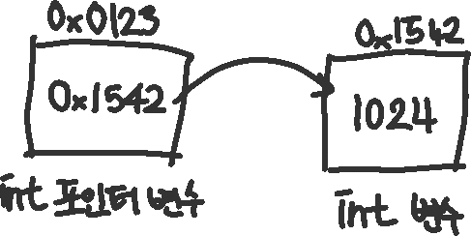
‘포인터(Pointer)’의 개념
포인터란?
변수의 주소를 가리키는 변수
변수를 가리키는(Pointing) 손가락을 생각해보자

Slide 5
코딩에서의 접근
int* A = 10; 이라고 해보자
A : (A의 주소)
*A : 10 (A의 주소를 따라가면 있는 값)
int A = 10; 이라고 해보자
A : 10 (변수 A의 값)
&A : (A의 주소)

Slide 6
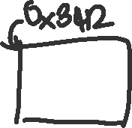

변수의 주소란 무엇인가?
변수가 메모리 공간 안에 존재하는 장소의 주소
매 실행마다 달라질 수 있다.
포인터는 이 주소에 있는 변수를 가리키는 변수이다
‘&’를 이용해 접근할 수 있다.
사용예시) &(변수명)
scanf에서 쓰는 그거 맞다!

Slide 7
변수의 주소를 읽어내봅시다
#include <stdio.h>
int main()
{
int a = 10;
int b = 5;
int* pa = &a;
int* pb = &b;
printf("\n 변수 a의 주소는 pa = %p\n\n", pa);
printf(" 변수 b의 주소는 pb = %p\n", pb);
return 0;
}

Slide 8
왜 포인터를 사용하나요? – 간단한 예시
#include <stdio.h>
void swap(int a, int b)
{
int temp = a;
a = b;
b = temp;
return;
}
int main()
{
int a = 10, b = 5;
printf("이전 숫자는 a = %d, b = %d\n", a, b);
swap(a, b);
printf("바꾼 숫자는 a = %d, b = %d\n", a, b);
return 0;
}

Slide 9
왜 저런일이 발생하는가?
함수의 입력은 그 변수가 들어가는게 아닌, 그 변수의 값이 들어간다. (Call-by-value vs Call-by-reference)
그래서 실제 변수 a와 b가 바뀌는 것이 아니다.
그렇다면, 다음의 코드를 보자

Slide 10
#include <stdio.h>
void swap(int* a, int* b)
{
int temp = *a;
*a = *b;
*b = temp;
return;
}
int main()
{
int a = 10;
int b = 5;
int* pa = &a;
int* pb = &b;
printf("이전 숫자는 a = %d, b = %d\n", *pa, *pb);
swap(pa, pb);
printf("바꾼 숫자는 a = %d, b = %d\n", *pa, *pb);
return 0;
}

Slide 11
배열도 포인터다!
int words[10];을 했을때,
words는 주소를, words[i]는 그 주소의 값을 가져온다.
문자열의 새로운 선언방식
char String1[] = “선언 내용1”; // 변수형태
char* String2 = “선언 내용2”; // 상수형태

Slide 12

문자열 예시 코드
#include <stdio.h>
int main()
{
char words[] = "hello world!";
printf("시작점의 주소는 %p\n", words);
printf(words);
for (int i = 0; i < 5; i++)
{
printf("\n%p에 있는 \'%c\'", &words[i], words[i]);
}
return 0;
}

Slide 13

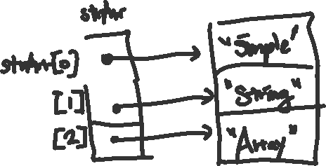
여러 문자열들을 간단하게 저장가능!
#include <stdio.h>
int main()
{
char* strArr[3] = {"Simple", "String", "Array"};
printf("%s\n", strArr[0]);
printf("%s\n", strArr[1]);
printf("%s\n", strArr[2]);
return 0;
}

Slide 14
오늘 배운것들 정리 (중요)
포인터란, 변수의 주소를 담고있는 타입이다.
포인터를 이용해 함수 외부의 변수에 접근 가능하다.
배열도 하나의 포인터로 볼 수 있다.

Slide 15
수업 끝
수고하셨습니다.

